Slide 1
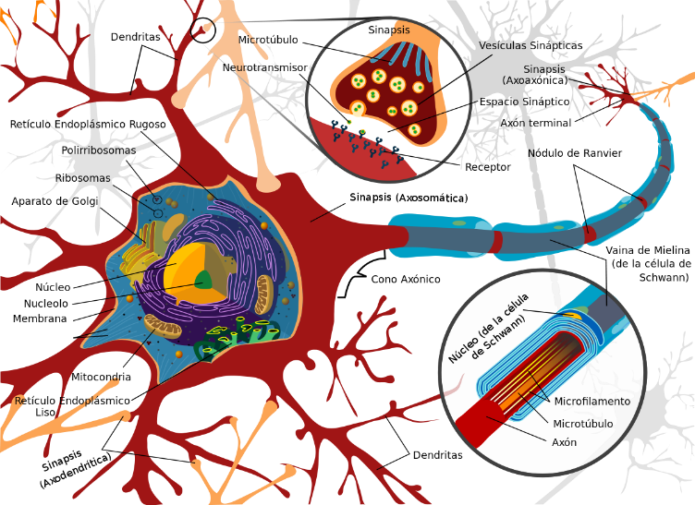
Taller de Inteligencia Artificial
Desafío en dibujo
Desafío en entrenar una red neuronal
Experimento con redes generativas
Papel del Ingeniero civil en informática
Presentador: Dr. Mauricio Sepúlveda
Descargar presentación de:
https://github.com/maurosepulveda1/Talleres.git

Slide 2
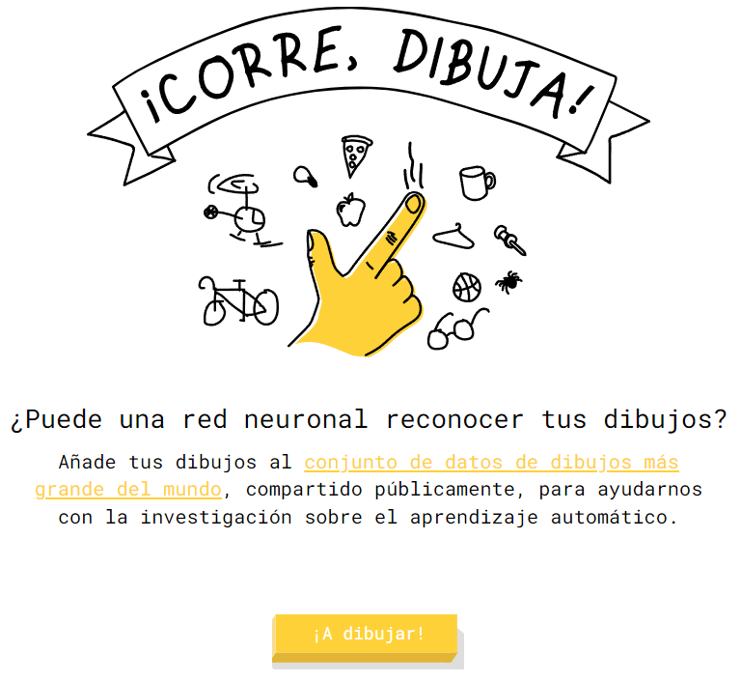
Desafío 1. Clasificación o reconocimiento
Ingresa a
Revisa las imágenes creadas por otros usuarios
https://quickdraw.withgoogle.com/
El desafío:
Selecciona la opción Quick Draw y realiza los 6 dibujos solicitados.
Gana el que creó 6 dibujos que fueron reconocidos por la IA.

Slide 3
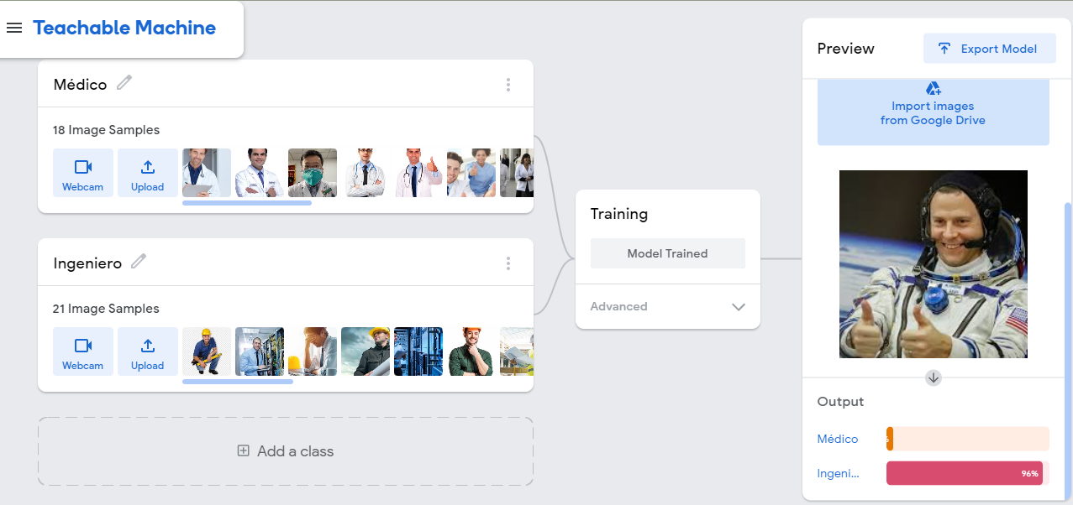
Desafío 2. Clasificación o reconocimiento
Ingresa a
Recolecta desde internet imágenes de distintas profesiones
Carga las imágenes a la página agrupándolas por clases de profesiones
Entrena el modelo de clasificación
Testéalo con nuevas imágenes para que veas la precisión del modelo o con tu cámara mira cómo te clasifica
https://teachablemachine.withgoogle.com/train/image
El desafío:
Pruebe estas 10 imágenes. Deben indicar cuantas son clasificadas correctamente con un 95% de precisión. https://drive.google.com/file/d/1CGLFhJJplobHYMPOf5t9RKC8N-ivDyux/view?usp=sharing
Gana el mejor modelo de clasificación.

Slide 4
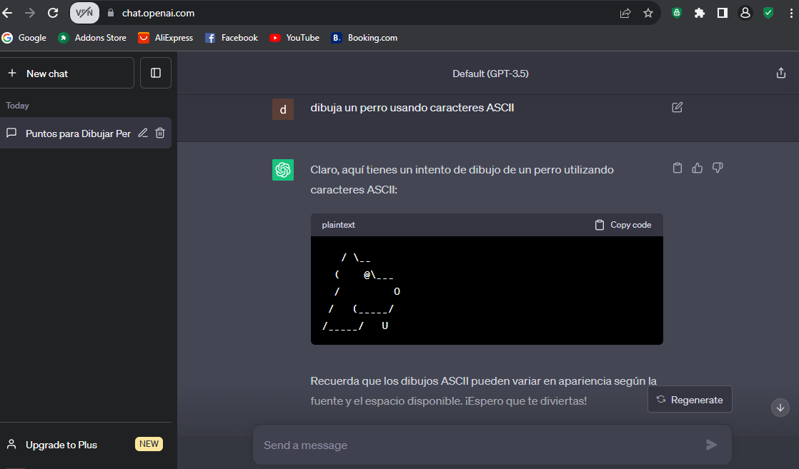
Desafío 3. Uso de redes generativas
Ingresa a
Utiliza alguna cuenta de Google, ejemplo doctoria4@gmail.com clave:mauri7408
https://chat.openai.com/auth/login
El desafío:
Dibuja un perro usando caracteres ASCII en cualquier editor de texto.
Pídele al ChatGTP que realice esta labor.
Compara con la inteligencia artificial.

Slide 5
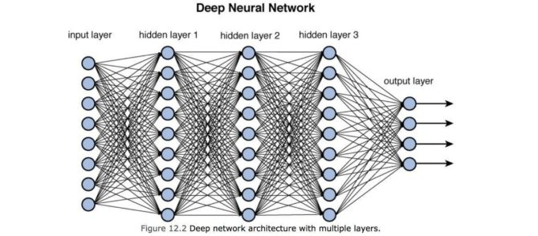
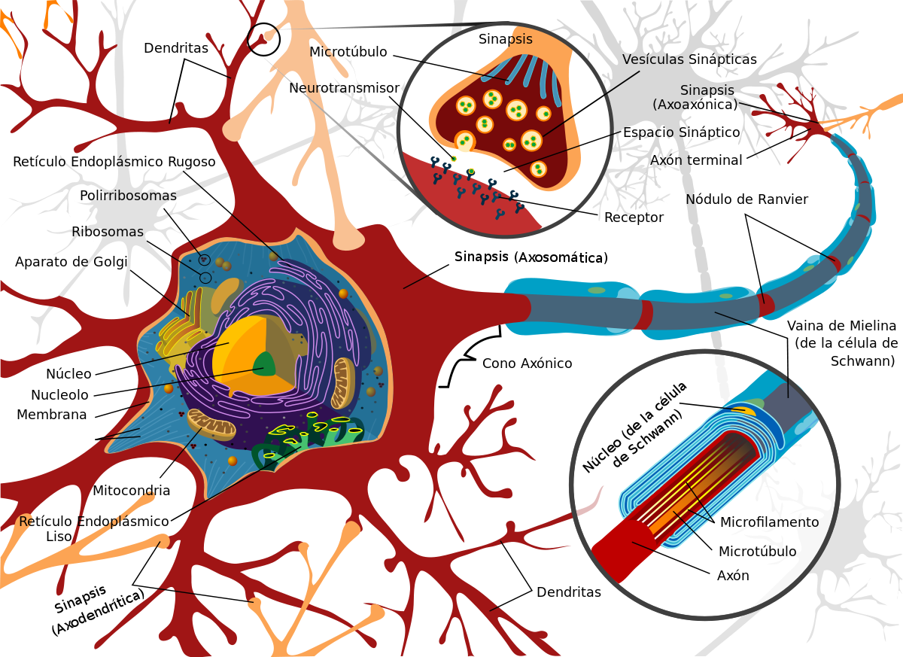
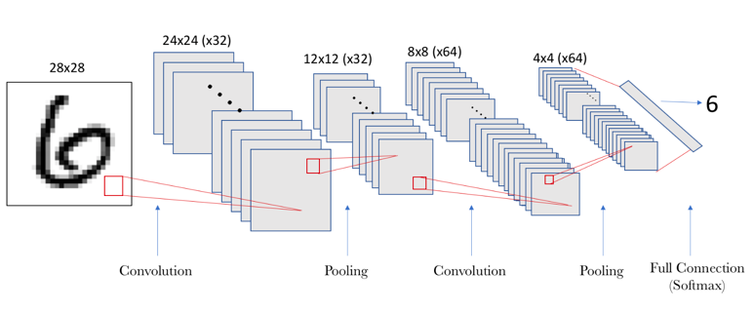
Una red neuronal

Slide 6
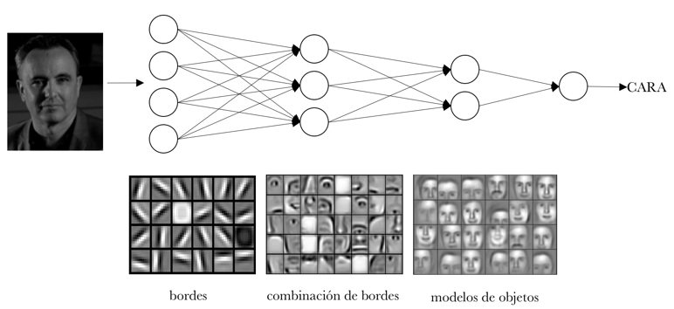
Una red neuronal

Slide 7
Una red neuronal recurrente

Slide 8
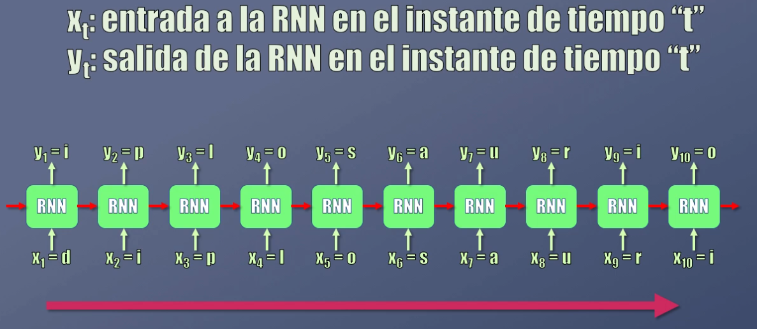
Una red neuronal recurrente
La siguiente red genera un nombre de un dinosaurio dándole una letra.
No siempre genera el mismo, ya que depende de que tenga cargada la memoria.
Es decir podría partir con la misma letra y dar un nombre distinto.

Slide 9
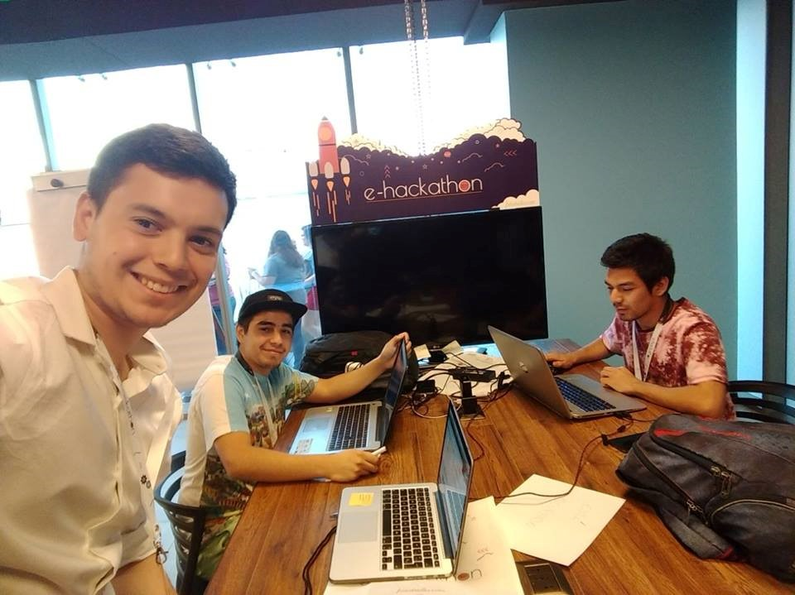
Papel del Ingeniero Civil en informática de la USS
Ciencias matemáticas, físicas, estadísticas
Altos conocimientos técnicos (IA, prog.)
Gestión integral de un proyecto
Actitud de innovación

Slide 10
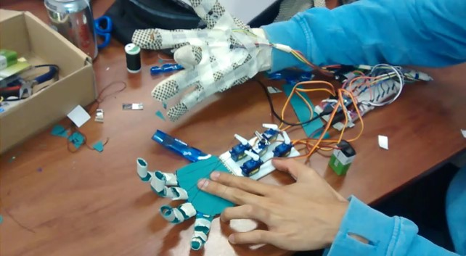
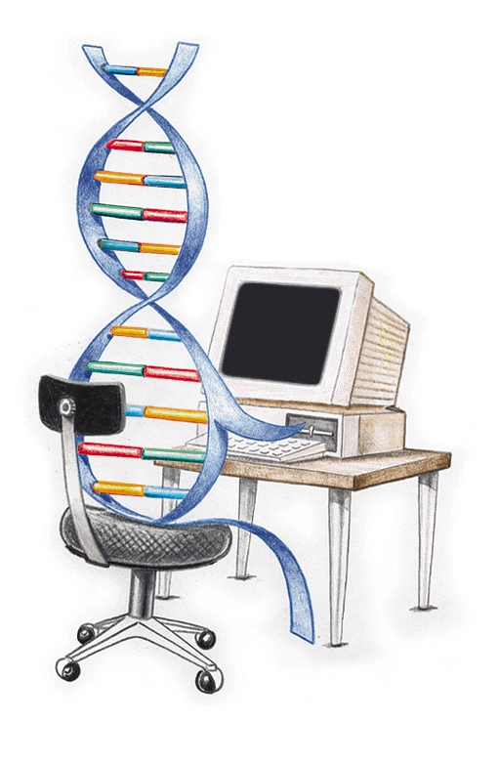
Muchas gracias

